Slide 1

GUÍA
SISTEMA INTEGRADO
DE GESTIÓN
2025

Slide 2










1
2
3
4
5
6
¿Cuáles son los sistemas de gestión que tenemos certificados en
ISA INTERCOLOMBIA?
¿Cuál es nuestro Marco de Actuación del SIG y dónde se consulta?
¿Cuál es nuestro contexto organizacional?
¿Cual es la Declaratoria
¿Cuáles son los
¿Cómo contribuyes al Sistema Integrado de Gestión?
de nuestro
objetivos
Integrado de Gestión?
Sistema
de nuestro Sistema
Integrado de Gestión?
7
8
9
10
11
12
¿Cómo se realiza la gestión de riesgos y oportunidades en el manejo del cambio?
¿Cuáles son los principales peligros relacionados con mi trabajo?
¿Cuáles son los principales impactos ambientales relacionados con mi trabajo?
¿Cuáles son las principales amenazas de seguridad
de la información?
¿En caso de que se presente un incidente de información o amenaza cibernética?
¿Qué debo hacer en caso de emergencia?
13
14
15
16
17
13
18
¿Qué debo hacer en caso de un accidente o incidente ambiental?
¿Cuáles son los mecanismos de consulta y participación
de los trabajadores?
¿Quién es el Representante por la Gerencia y las áreas líderes de los sistema en la organización?
¿Qué debo hacer en caso de un accidente o incidente de trabajo?
¿Cómo se identifican los requisitos legales y regulatorios del SIG?
¿Cuál es el propósito de las auditorías internas?
19
1
¿Cuál es el propósito de la Mejora Continua?
1

Slide 3




1. ¿Cuáles son los sistemas de gestión que tenemos certificados en ISA INTERCOLOMBIA?
GUÍA SISTEMA INTEGRADO
DE GESTIÓN
Sistemas de gestión y sus alcances
ISO 45001
Sistema de Gestión de Seguridad
y Salud en el Trabajo
Servicio de Transporte de Energía incluido la construcción, operación, el mantenimiento de infraestructura eléctrica y la conexión al sistema de transmisión nacional.
ISO 14001
Sistema de Gestión Ambiental
Servicio de Transporte de Energía incluido la construcción, operación, el mantenimiento de infraestructura eléctrica y la conexión al sistema de
transmisión nacional.
ISO 9001
Sistema de Gestión de Calidad
Servicio de Transporte de Energía incluido la construcción, operación, el mantenimiento de infraestructura eléctrica y la conexión al sistema de transmisión nacional.
ISO 27001
Sistema de Gestión
en Seguridad de la Información
Mantener el Sistema de Transmisión de Energía.
ISO 55001 – Sistema de Gestión de Activos
El Sistema de Gestión de Activos comprende los activos eléctricos de transporte de energía, administrados por ISA INTERCOLOMBIA y de propiedad de ISA en Colombia. Se excluyen los activos de este mismo tipo que son propiedad de terceros.
2
INICIO

Slide 4
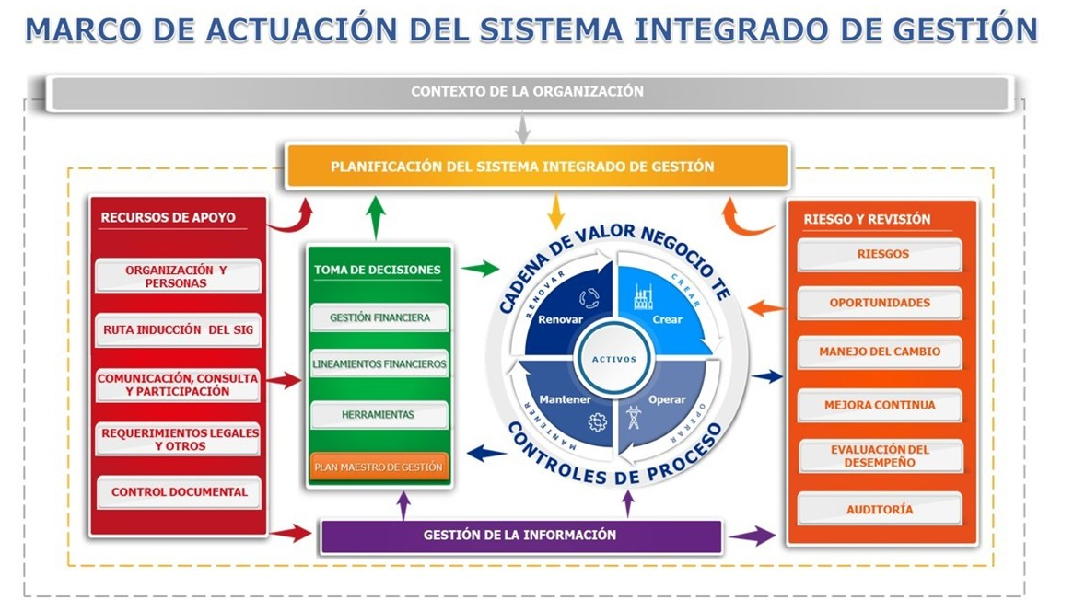
2. ¿Cuál es nuestro Marco de Actuación del SIG y dónde se consulta?
GUÍA SISTEMA INTEGRADO
DE GESTIÓN
El Marco de Actuación ilustra las interrelaciones entre las diferentes áreas y procesos, su alineación con los Objetivos Estratégicos y las metas del Plan Estratégico de Gestión de Activos. Comprende un total de 7 grupos que representa la gestión realizada por la organización de acuerdo a los alcances definidos en los Sistemas de Gestión.
3
INICIO

Slide 5
3. ¿Cuál es nuestro contexto organizacional?
GUÍA SISTEMA INTEGRADO
DE GESTIÓN
ISA INTERCOLOMBIA a través del proceso Planer y Evaluar el Negocio, realiza la Decodificación de la Estrategia con el Marco de Referencia Corporativo, la Estrategia de Negocio TE y la Estrategia Corporativa. Con lo anterior, y el Análisis de Entorno, el Análisis de Riesgos de ISA INTERCOLOMBIA y la Matriz de Materialidad de los Grupos de Interés ISA INTERCOLOMBIA define su Direccionamiento Estratégico.
La información del Direccionamiento Estratégico se puede consultar en:
EnConexión/Nuestra Organización/Direccionamiento Estratégico.
4
INICIO

Slide 6



4. ¿Cuál es la Declaratoria de nuestro Sistema Integrado de Gestión?
GUÍA SISTEMA INTEGRADO
DE GESTIÓN
La Declaratoria del SIG de ISA INTERCOLOMBIA ha sido definida de acuerdo al contexto de la organización y como punto de referencia para el establecimiento de los objetivos de cada uno de los sistemas de gestión.
En su definición se tuvieron en cuenta los compromisos declarados en las Políticas de ISA para sus filiales.
Consulte aquí la Declaratoria
Otras declaratorias
Seguridad Operacional
Compromisos con la vida
5
INICIO

Slide 7


5. ¿Cuáles son los objetivos de nuestro Sistema Integrado de Gestión?
GUÍA SISTEMA INTEGRADO
DE GESTIÓN
Sistema de Gestión de Calidad
Gestionar el cumplimiento de la regulación aplicable a la disponibilidad de los activos
Sistema de Gestión de Seguridad y Salud en el trabajo
Consolidar un nivel de madurez vanguardista en cultura SST para contribuir con el nivel de accidentalidad TRIF 3,02 al 2025
6
INICIO

Slide 8

5. ¿Cuáles son los objetivos de nuestro Sistema Integrado de Gestión?
GUÍA SISTEMA INTEGRADO
DE GESTIÓN
Sistema de Gestión Ambiental
Contribuir a la mitigación y adaptación al cambio climático buscando aportar a la meta del sector eléctrico de reducción de emisiones y gestionar los riesgos climáticos asociados al negocio.
Gestión integral la biodiversidad en el ciclo de vida que permitan atender responsablemente los impactos ocasionados por nuestras operaciones y fortalecer estrategias de conservación a nivel regional y nacional.
Contribuir al desarrollo del territorio y las comunidades donde tenemos presencia por medio de una gestión social integral y oportuna durante todo el ciclo de vida de nuestros activos.
Fortalecer el análisis y el cumplimiento normativo.
7

Slide 9

5. ¿Cuáles son los objetivos de nuestro Sistema Integrado de Gestión?
GUÍA SISTEMA INTEGRADO
DE GESTIÓN
Sistema de Gestión de Seguridad de la información
Cumplir con los principios de Confidencialidad, disponibilidad e integridad de la Seguridad de la información para proteger los activos de información
Controlar el riesgo en los activos de la información de la entidad para apalancar el cumplimiento de los objetivos de los procesos alcance
Realizar gestión de los incidentes de información para asegurar la continuidad frente a las amenazas.
Establecer las estrategias para el fortalecimiento de la cultura en materia de seguridad de la información.
Establecer guías, procedimientos e instructivos que permitan apalancar el cumplimiento de los requisitos legales
8

Slide 10

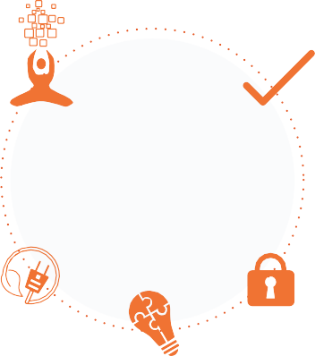
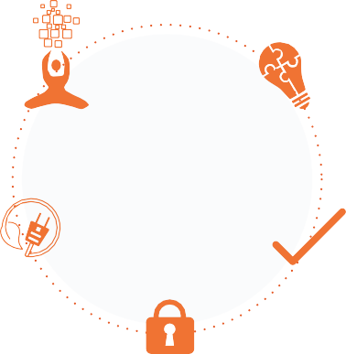


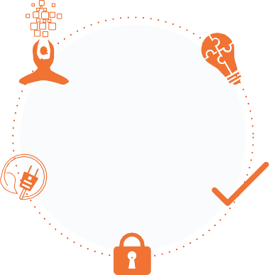
6. ¿Cómo contribuyes al Sistema Integrado de Gestión?
GUÍA SISTEMA INTEGRADO
DE GESTIÓN
¿Cómo contribuyo al sistema integrado de gestión?
Identificando la contribución a los objetivos estratégicos y PEGA de la organización.
Reportando los accidentes e
incidentes de trabajo
y accidentes o incidentes ambientales.
Identificando mejoras y gestionando los planes de mejoramiento de los procesos.
Separando los residuos, haciendo uso racional y eficiente del agua y la energía.
Cumpliendo con las políticas y declaratorias
de la organización.
Planeando las actividades considerando los peligros y riesgos, aspectos e impactos ambientales que se pueden presentar e implementando las medidas de control.
Participando en las actividades de promoción de la salud y prevención de la enfermedad
Ejecutando mis actividades de acuerdo con la documentación de mis procesos.
Participando de los programas
definidos en el SIG.
9
INICIO

Slide 11






6. ¿Cómo contribuyes al Sistema Integrado de Gestión?
GUÍA SISTEMA INTEGRADO
DE GESTIÓN
¿Cómo contribuyo al sistema integrado de gestión?
Verificando
el cumplimiento de los requisitos HSE de contratistas, cuando soy administrador de contrato.
Dando información clara y veraz de mi estado de salud, para recibir acompañamiento por parte de la Empresa.
Asistiendo a las capacitaciones
y entrenamiento sobre
el control de mis peligros y riesgos, aspectos e impactos ambientales.
Partcipando en los simulacros de emergencia.
Usando contraseñas seguras,
preferiblemente,
que no sean obvias. Nunca prestes tu clave. Guarda la información confidencial en un lugar seguro.
Teniendo prácticas de autocuidado.
Cumpliendo los procedimientos de seguridad y salud en mi trabajo.
Utilizando la guaya para proteger
mi computador
portátil.
10
INICIO

Slide 12






6. ¿Cómo contribuyes al Sistema Integrado de Gestión?
GUÍA SISTEMA INTEGRADO
DE GESTIÓN
¿Cómo contribuyo al sistema integrado de gestión?
Evitando abrir correos que provengan de remitentes sospechosos.
Haciendo uso de herramientas de mejoramiento
continuo.
Tomando decisiones basados en criterios costo, riesgo y desempeño.
Optimizando los recursos.
Planeando las acciones para
mitigar los riesgos
que se puedan materializar
en un cambio que
pueda afectar a los sistemas
de gestión.
Priorizando
las actividades basado en metodologías
de criticidad.
Utilizando las buenas prácticas definidas para gestión
de activos.
Cumpliendo y mejorando los indicadores
de gestión.
11
INICIO

Slide 13
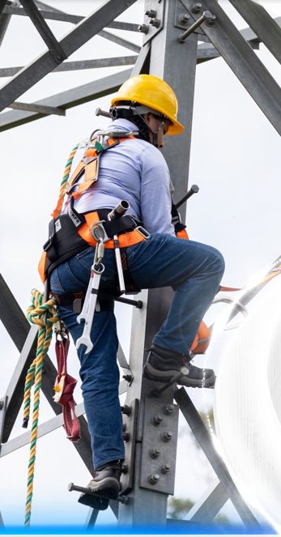

6. ¿Cómo contribuyes al Sistema Integrado de Gestión?
GUÍA SISTEMA INTEGRADO
DE GESTIÓN
Cumpliendo con nuestros compromisos con la vida
Compromisos con la vida
12
INICIO

Slide 14

7. ¿Cómo se realiza la gestión de riesgos y oportunidades en el manejo del cambio?
GUÍA SISTEMA INTEGRADO
DE GESTIÓN
A nivel Estratégico
A nivel de Procesos
Al realizar el análisis DOFA, se identifican las principales oportunidades que evidenciamos de acuerdo al entorno, las cuales son decodificadas a través de la estrategia y sus instrumentos de gestión como lo son las iniciativas estratégicas y los indicadores de gestión. Adicionalmente, una vez identificada la matriz DOFA y los objetivos estratégicos, realizamos la gestión de los principales riesgos a los que se encuentra expuesta la organización, dónde se identifican, evalúan, implementan medidas de administración, monitorean, consolidan y comunican los principales riesgos que podrían generar desviaciones en los objetivos estratégicos establecidos, obteniendo como resultado el mapa de riesgos empresariales, de acuerdo al proceso establecido por la ISO31000, el cual fue adoptado por el modelo de la gestión integral de riesgos de la compañía y del Grupo Empresarial.
A través del Manual para el Manejo del Cambio ISA INTERCOLOMBIA definido como gestionar los riesgos asociados con cualquier cambio planificado, de forma permanente o temporal y que puedan tener un impacto en el logro de los objetivos estratégicos.
Manual Manejo del Cambio
En el Marco de Actuación, podrás encontrar en el grupo Riesgo y Revisión en la opción Manejo del Cambio el Icono que te llevará a realizar la evaluación de los Riegos y Oportunidades y a la definición de acciones necesarias para la gestión de los mismos.
Ingresa aquí el cambio a gestionar
13
INICIO

Slide 15


8. ¿Cuáles son los principales peligros relacionados con mi trabajo?
GUÍA SISTEMA INTEGRADO
DE GESTIÓN
SEDES ADMINISTRATIVAS (MEDELLÍN Y CTE)
Peligros Locativos
Superficies lisas, resbalosas, o irregulares y cambios de nivel en el desplazamiento.
Controles
Mantenimiento locativo de edificios.
Pisos antideslizantes en tapete.
Instalación y uso de barandas y pasamanos.
Instalación de cintas antideslizantes.
Señalización y demarcación de vías y desniveles.
Aceras y Senderos peatonales
Uso del ascensor.
Gestión de Elementos de Protección Personal
Sensibilización en autocuidado.
Peligros mecánicos
Atrapamiento y contacto con utensilios de oficina, superficies cortantes o punzantes, mesas y archivadores
Controles
Herramientas adecuadas y correcto uso de los
implementos de trabajo, orden y aseo, autocuidado.
Peligros físicos - iluminación
Niveles de iluminación por luminarias y rayos solares.
Controles
Diseño de sistema de iluminación, Ubicación correcta de luminarias con respecto
al puesto de trabajo, instalación de difusores, vidrios polarizados, cortinas, Blackout enrollables y Persiana enrollable, pausas activas.
Peligros biológicos
Bacterias, virus y hongos. Incluye coronavirus.
Controles
Protocolos de bioseguridad.
Modalidades de trabajo.
Turnos de trabajo y segregación. Uso de EPP bioseguridad.
Limpieza y desinfección. Distanciamiento social.
Peligros ergonómicos
Carga estática sentado, movimientos repetitivos y malas posturas
Controles
Programa de gestión de prevención de lesiones osteomusculares, estudio de puestos de trabajo, Diseño y dotación adecuado del puesto de trabajo, silla ergonómica y pausas activas.
.
14
INICIO

Slide 16



8. ¿Cuáles son los principales peligros relacionados con mi trabajo?
GUÍA SISTEMA INTEGRADO
DE GESTIÓN
¿Cuáles son los principales peligros
relacionados con mi trabajo?
COMISIONES DE TRABAJO
Peligros de orden público
Peligros del transporte
Desplazamiento aéreo, terrestre, fluvial, quino.
Controles
Seguir recomendaciones del operador del
transporte, cumplir con la Guía Institucional 125 de Seguridad Vial, aplicar las recomendaciones como actor vial, utilizar el cinturón de seguridad, usar chaleco salvavidas, capacitación en equitación.
y seguridad cuidadana
Afectación de personas por sometimiento, secuestro, fuego cruzado, hurto, amenaza con artefacto explosivo, campo minado, agresión física, entre otros.
Controles
Consultar con el Equipo de Riesgos Sociopoliticos
los peligros de la zona antes de visitarla, así como las medidas para administrar los riesgos. Además, asistir a las jornadas de capacitación en riesgos de orden público y seguridad cuidadana y aplicar principios de autocuidado.
Peligros biológicos
Vegetación urticante, venenosa o punzante, animales peligrosos, bacterias, virus y hongos. Incluye coronavirus.
Controles
Consumir agua potable industrialmente tratada, inspeccionar previamente los sitios de trabajo, utilizar la ropa y calzado de labor y los Elementos de Protección Personal, aplicación de vacunas requeridas, aplicar protocolos de bioseguridad, modalidades de trabajo, turnos de trabajo y segregación, uso de EPP bioseguridad, limpieza y desinfección, distanciamiento social, capacitación en prevención de riesgos biológicos
Peligros locativos
Ubicación inadecuada de objetos, superficies resbaladizas, superficies irregulares y/o diferente nivel.
Controles
Capacitación en autocuidado, uso de botas de
seguridad, desplazamiento por lugares adecuados, uso de barandas y pasamanos, señalización y reposición de tapas de cárcamos, Señalización y demarcación de vías y desniveles.
.
15
INICIO

Slide 17


8. ¿Cuáles son los principales peligros relacionados con mi trabajo?
GUÍA SISTEMA INTEGRADO
DE GESTIÓN
¿Cuáles son los principales peligros
relacionados con mi trabajo?
SUBESTACIONES
Peligros químicos
Contacto con productos químicos.
Controles
Inventario de productos químicos Productos Químicos, Productos Químicos aprobados, Fichas de Datos de Seguridad y tarjetas de emergencia, Etiquetado y Señalización de PQ, uso de elementos de protección personal y capacitación en el manejo adecuado de productos químicos.
Peligros por contacto eléctrico
Contacto directo, contacto indirecto, arco eléctrico.
Controles
Instalaciones y equipo eléctrico especificados con normas técnicas, cumplimiento de las distancias de seguridad, señalización en el sitio de trabajo, utilización de herramientas y equipo aislado, uso de equipos de seguridad y Elementos de Protección Personal - EPP. Formación en prevención de riesgo eléctrico, habilitación para Jefes de Trabajo. Aplicar las reglas de oro para trabajos sin tensión, cumplimiento del manual unificado de operación y mantenimiento seguro.
Peligros mecánicos
Atrapamientos y/o aplastamientos.
Objetos contundentes (movimiento o estáticos)
Controles
Guardas de protección
Protecciones mecánicas para máquinas y equipos
Manija o agarradera.
Ubicación adecuada de equipos, herramientas y materiales.
Uso de grúa, aparejo, elevadores.
Capacitación en el manejo adecuado de herramientas, equipos y materiales
Mantenimiento ADECUADO de máquinas, equipos y herramientas
Selección de herramientas con capacidad mecánica adecuada para la labor y la carga.
Peligros por trabajo en alturas
Caída de alturas desde 2 m o más, sobre un nivel inferior.
Controles
Programa de protección contra caídas para trabajo seguro en alturas, Coordinador de trabajo en alturas, certificación de Trabajo Seguro en Alturas (según nivel), Reentrenamiento anual, inspección anual y diaria de equipos de trabajo en alturas, permiso para trabajo alturas, soluciones de Ingenieria, listas de verificación de inspección equipos de acceso
16
INICIO

Slide 18




8. ¿Cuáles son los principales peligros relacionados con mi trabajo?
GUÍA SISTEMA INTEGRADO
DE GESTIÓN
¿Cuáles son los principales peligros
relacionados con mi trabajo?
Peligros biológicos
Vegetación urticante, venenosa o punzante, animales peligrosos, bacterias, virus y hongos. Incluye coronavirus.
Controles
Consumir agua potable industrialmente tratada, inspeccionar previamente los sitios de trabajo, utilizar la ropa y calzado de labor y los Elementos de Protección Personal, aplicación de vacunas requeridas, aplicar protocolos de bioseguridad, modalidades de trabajo, turnos de trabajo y segregación, uso de EPP bioseguridad, limpieza y desinfección, distanciamiento social, capacitación en prevención de riesgos biológicos
SUBESTACIONES
Peligros Ergonómicos:
Malas posturas, movimientos repetitivos y esfuerzos y/o fuerza excesiva.
Controles
Aplicando el Programa de Prevención de Lesiones Osteomusculares Pausas activas. Distribución de carga entre dos o más personas
Utilizar ayudas mecánicas (grúas, polipastos, carretillas)
Capacitación en el manejo adecuado de herramientas.
Sensibilización en autocuidado.
Capacitación en el manejo y manipulación de cargas.
Peligros locativos
Superficies resbaladizas e irregulares y/o diferente nivel.
Controles
Capacitación en autocuidado, uso de botas de seguridad, desplazamiento por lugares adecuados, uso de barandas y pasamanos, señalización y reposición de tapas de cárcamos, demarcación de vías y desniveles.
Peligros Físicos:
Radiación solar, calor.
Controles
Instalación de carpas o poli sombras en sitios de trabajo.
Implementación de períodos de Trabajo-Descanso
Hidratación adecuada
Gestión de Elementos de Protección Personal
Bloqueador solar
Gafas con protección UV, lente oscuro
Protector cabeza - cuello
Casco de seguridad.
Ropa y calzado de labor
Peligros de orden público y seguridad ciudadana
Afectación de personas por sometimiento, secuestro, fuego cruzado, hurto, amenaza con artefacto explosivo, campo minado, agresión física, entre otros.
Controles
Consultar con el Equipo de Riesgos Sociopolíticos
los peligros de la zona antes de visitarla, así como las medidas para administrar los riesgos. Además, asistir a las jornadas de capacitación en riesgos de orden público y seguridad ciudadana y aplicar principios de autocuidado.
17
INICIO

Slide 19

9. ¿Cuáles son los principales aspectos e impactos ambientales relacionados con mi trabajo?
GUÍA SISTEMA INTEGRADO
DE GESTIÓN
Consumo de energía eléctrica
Generación y manejo de residuos
Consumo de agua
Aplicar prácticas de uso racional y eficiente de la energía:
Plan de Gestión Integral de Residuos Sólidos:
Reducir:
El consumo responsable implica pensar antes de consumir, así evitar la generación de residuos de manera innecesaria.
Separar:
De esta manera garantizamos un mejor aprovechamiento de los residuos generados.
Reutilizar:
Procura encontrarles otro uso a los residuos, antes de disponerlos.
Aplicar prácticas de uso eficiente y racional del agua:
Apagar las luces y equipos en horas no laborales, cuando no se encuentren en oficinas o se tengan tiempos largos de ausencia.
Reducir:
Usar solo el agua que se necesita, evitar desperdicios.
No mantener aparatos conectados sin ser utilizados. Haz clic para aprender sobre los “Vampiros energéticos”
Haz clic para conocer sobre cómo hacer un uso racional del agua
No sobrecargar la instalación eléctrica con contactos múltiples, ni con el uso de aparatos que están conectados a un mismo tomacorriente.
Haz clic para aprender como separar los residuos
Evitar el uso de extensiones.
INICIO

Slide 20


9. ¿Cuáles son los principales aspectos e impactos ambientales relacionados con mi trabajo?
GUÍA SISTEMA INTEGRADO
DE GESTIÓN
Relacionamiento con priopietarios o comunidades
Interacción con fauna
Emisión de gases de combustión y
material particulado
Suministrar a las comunidades o priopietarios, información clara, veraz, oportuna y suficiente.
No cazar, consumir o comercializar
ejemplares de fauna silvestre.
Participar en las acciones promovidas por el Programa Empresarial de Movilidad Sostenible, En la Movida.
Proteger y respetar la fauna.
Tener un trato respetuoso con los propietarios o comunidades.
Informar accidentes con fauna al personal encargado para su debida gestión.
Atender quejas, reclamos o solicitudes.
INICIO

Slide 21







10. ¿Cuáles son las principales amenazas de seguridad de la información?
GUÍA SISTEMA INTEGRADO
DE GESTIÓN
Acceso no autorizado o usuarios desleales
“Pirata informático” e ingeniería social
Desastres naturales por cambio climático
Robo de equipos portátiles, dispositivos como memorias extraibles o celulares
INICIO

Slide 22
11. ¿En caso de que se presente un incidente de información o amenaza cibernética?
GUÍA SISTEMA INTEGRADO
DE GESTIÓN
Reportar a la mesa de ayuda 73000 a través de los canales establecidos, por medio de ChatBot Amelia, llamada al conmutador o a través del portal 73000 y reportar el caso como un incidente.
INICIO

Slide 23


12. ¿Qué debo hacer en caso de emergencia?
GUÍA SISTEMA INTEGRADO
DE GESTIÓN
¿Qué
¿Quién debe responder a una emergencia en las instalaciones?
En la sede principal en Medellín existe un grupo de brigadistas voluntarios que responde a las emergencias con apoyo del personal de salud.
En las subestaciones o sedes de CTE se distribuyen
las funciones de respuestas básica en primeros auxilios, manejo de extintores y evacuación, entre los empleados y contratistas permanentes que se mantiene en las instalaciones.
debo hacer en caso de
emergencia?
¿Cómo notifico una emergencia?
Si estás en la sede principal en Medellín,
a través de la línea 999.
Si estás en una subestación o sede de CTE, utilizando el directo de emergencias publicado en porteria.
Si no es posible, llama a la 999 o al al celular 311 635 1604 y allí te apoyarán con la notificación de la emergencia.
Principales amenazas de emergencia:
En las sedes adinistrativas: sismo, incendio En los CTE, subestaciones: sismo, incendio, explosión, tormenta, vendaval, derrames
¿Quién lidera y toma decisiones en caso de emergencia en las instalaciones?
En la sede principal en Medellín, lidera el personal del Centro de Control de Seguridad al inicio de la emergencia, mientras se notifica a los miembros del Comité de Emergencias de la sede.
En las subestaciones es el Ingeniero o Asistente de Subestación quien lidera, y si lo considera necesario acude al Comité de Emergencias del CTE.
¿Qué hacer en caso de síntomas virales, gripa o contacto estrecho con sospechoso o confirmado con COVID-19?
Contacta al personal médico de tu plan de salud antes de presentarte a laborar
Sigue las indicaciones del personal de salud
En caso de ser positivo para COVID-19, reporta al equipo de Salud integral. Contacta a Rubén Joven rjoven@intercolombia.com.
INICIO

Slide 24
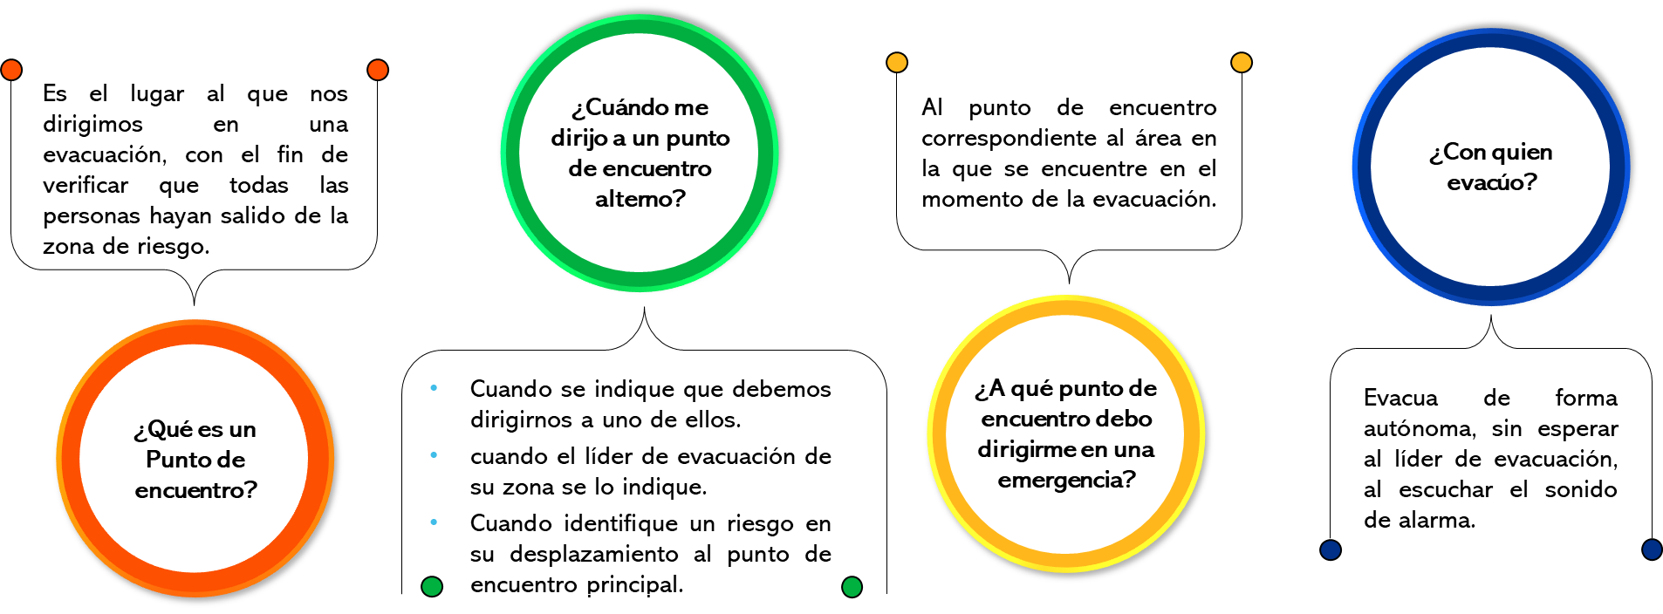
12. ¿Qué debo hacer en caso de emergencia?
GUÍA SISTEMA INTEGRADO
DE GESTIÓN
¿Qué
debo hacer en caso de
emergencia?
¿PUNTOS DE ENCUENTRO?
INICIO

Slide 25







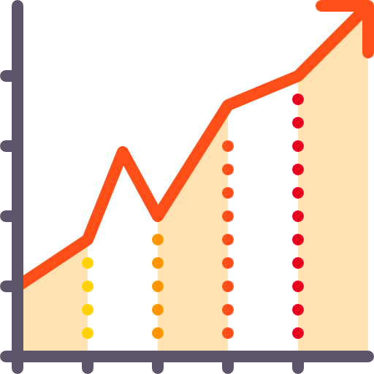
13. ¿Qué debo hacer en caso de un accidente o incidente de trabajo?
GUÍA SISTEMA INTEGRADO
DE GESTIÓN
Accidente de trabajo
Verificación y cumplimiento de los Compromisos o Medidas
Definición y Ejecución de los planes de acción
Investigación del Accidente o Incidente de Trabajo
Realización de lecciones aprendidas
Reporte del Accidente o Incidente de Trabajo
Comunicación de lecciones aprendidas
Atención de la persona Accidentada
Procedimiento Accidentalidad laboral
Análisis y monitoreo de indicadores
INICIO

Slide 26





13. ¿Qué debo hacer en caso de un accidente o incidente de trabajo?
GUÍA SISTEMA INTEGRADO
DE GESTIÓN
Accidente de trabajo
Un accidente de trabajo es todo suceso repentino que sobrevenga por causa o con ocasión del trabajo y que produzca en el trabajo una lesión orgánica, una perturbación funcional o psiquiátrica, una invalidez o la muerte.
Atiende a la persona accidentada (Si se tiene el conocimiento y experiencia)
Defina si aplica enviar al accidentado a una IPS.
Reporta el accidente de trabajo al Equipo de Salud Integral.
En la sede principal: al equipo Salud Integral.
En los CTE y subestaciones: al Asistente SST y ambiental.
En accidentes deportivos ocurridos en representación de INTERCOLOMBIA:
Al entrenador o quien este designe, luego el entrenador informa a algún integrante del equipo de Salud Integral.
También se pueden reportar a la Línea de Emergencias de ISA 999 o al celular 311 6351604.
Si no es posible la comunicación con las anteriores personas, el trabajador que sufra un accidente de trabajo o acompañante debe reportar el evento a la línea efectiva de la ARL Colmena 018000919667 o #833
La línea de atención indica la IPS a la cual debe ser trasladado el trabajador accidentado, dependiendo de la ubicación geográfica.
En caso de que se haya decidido trasladar al trabajador a un centro de atención en salud cercano, se informa a la línea de la ARL el nombre y la ubicación del centro de atención de salud.
Contribuya a la investigación del accidente de trabajo
Aplique el plan de acción para mejorar.
6
7
INICIO

Slide 27
14. ¿Qué debo hacer en caso de un accidente ambiental?
GUÍA SISTEMA INTEGRADO
DE GESTIÓN
¿Qué debo hacer en caso de
un accidente o incidente ambiental?
¿ Qué es un accidente ambiental?
Suceso inesperado y repentino que afecta directamente los recursos naturales adyacentes o ubicados dentro de las instalaciones (sedes, subestaciones y líneas). Será también el ocurrido por causa o con ocasión del transporte de sustancias o equipos de propiedad de ISA o ISA INTERCOLOMBIA.
En caso de accidente se debe reportar en el Banco de Mejora del SIG.
Si se requiere apoyo inmediato para la atención debe reportarse a algunos de los Analistas Ambientales de la Dirección Sostenibilidad.
También puede reportarse a la línea de emergencias 999, si es en la sede. Si estás por fuera a la línea 3116351604.
INICIO

Slide 28





15. ¿Cuáles son los mecanismos de consulta y participación de los trabajadores?
GUÍA SISTEMA INTEGRADO
DE GESTIÓN
¿Cuáles son los mecanismos de consulta
y participación de los trabajadores?
¿QUÉ ES EL COMITÉ DE CONVIVENCIA?
El Comité de Convivencia Laboral es un organismo que contribuye a la prevención y solución de las situaciones causadas por conductas de acoso laboral, entre los trabajadores dentro de
ISA INTERCOLOMBIA.
Este Comité procurará generar una cultura preventiva y conciliadora entre la comunidad laboral de la Empresa, con el fin de promover el trabajo en condiciones dignas y justas, la armonía y el buen ambiente ocupacional.
Conoce
quiénes lo integran
haciendo clic acá
¿QUÉ ES EL COPASST?
Reemplazó al antes denominado COPASO y significa Comité Paritario de Seguridad y Salud
en el Trabajo (COPASST).
El COPASST es un organismo de promoción y vigilancia de las normas y reglamentos de Seguridad y Salud en el Trabajo. Es el principal mecanismo de comunicación entre la Empresa y los trabajadores en dichos temas.
Conoce sus integrantes.
haciendo clic acá
INICIO

Slide 29

16. ¿Cómo se identifican los requisitos legales y regulatorios del SIG?
GUÍA SISTEMA INTEGRADO
DE GESTIÓN
¿Cómo se identifican los requisitos
legales y regulatorios del SIG?
En ISA INTERCOLOMBIA se ha implementado un NORMOGRAMA INTERACTIVO en el cual se podrá consultar la normatividad aplicable a la compañía en materias tales como la regulación eléctrica, gestión ambiental, seguridad y salud en el trabajo, seguridad de la información y las demás normas que le aplica a la compañía.
Adicionalmente, la Regulacion Electrica, Gestión Legal, Ambiental, Seguridad y Salud en el Trabajo y Seguridad de la Información, pueden ser consultadas en:
Regulación Eléctrica Nacional Matriz Requisitos Legales del SGSI Requisitos legales del SGSST
Requisitos legales gestión ambiental y social
INICIO

Slide 30
17. ¿Quién es el Representante por la Gerencia y las áreas líderes de los sistema en la organización?
GUÍA SISTEMA INTEGRADO
DE GESTIÓN
¿Quién es el Representante por la Gerencia
y las áreas líderes de los sistema en la organización?
Chemmy Antonio Cuadrado
Gerente (a) Talento y Gestión Empresarial
Es el Representante por la Gerencia
de los sistemas que hacen parte del SIG.
Sistema de Gestión de Calidad e integración del SIG:
Dirección de Estrategia e Innovación.
Sistema de Gestión en Seguridad y Salud en el trabajo, incluye el Plan Estratégico de Seguridad Vial - PESV :
Dirección Talento Organizacional
Las áreas líderes de los
Sistemas de Gestión son:
Sistema de Gestíon
ambiental:
Dirección Ambiental, Social y predial
Sistema de Gestión en Seguridad de la Información:
Dirección Tecnologíca de Información.
Sistema de Gestión de Activos:
Dirección Estrategia e Inovación.
INICIO

Slide 31

18. ¿Cuál es el propósito de las auditorías internas?
GUÍA SISTEMA INTEGRADO
DE GESTIÓN
¿Cuál es el propósito de las auditorías internas?
El propósito de realizar auditoría internas es verificar que el Sistema Integrado de Gestión es conforme con las disposiciones planificadas, que los requisitos de la organización se han implementado y se mantiene de manera eficaz.
El liderazgo de la realización de estas auditorías está a cargo de la Dirección de Auditorías y su información la puedes consultar en el Marco de Actuación en:
EnConexión/SIG/Auditorias Internas.
INICIO

Slide 32

19. ¿Cuál es el propósito de la Mejora Continua?
GUÍA SISTEMA INTEGRADO
DE GESTIÓN
¿Cuál es el propósito de la Mejora Continua?
El modelo de Mejora Continua adoptado por ISA INTERCOLOMBIA a partir de la Directriz Corporativa 61, tiene como propósito promover la cultura de mejoramiento para lograr un mejor aprovechamiento de los recursos y apalancar el logro de los objetivos estratégicos.
Te invitamos a navegar en la página de la Mejora Continua de nuestro Marco de Actuación, ingresando al Marco de Actuación del SIG en: EnConexión/SIG/Mejora Continua, para que registres tus mejoras a través del siguiente icono:
Adicionalmente se cuenta con un Tablero de Mejora Continua donde se podrá realizar el seguimiento a todas la situaciones registradas en cada uno de los procesos.
Gestiona aquí tus Situaciones de Mejora
INICIO

